Slide 1
算法设计与分析Python
第5章 排序与树结构

Slide 2
引言
递归与排序
二叉搜索树
堆
Notes:
• 选择排序、插⼊排序、合并排序
• 不同排序算法的应⽤场景
• ⼆叉搜索树的性质、以及基于⼆叉搜索树的数据处理
• 堆、堆排序，利⽤堆结构处理数据

Slide 3
递归与排序-选择排序
第5章 排序与树结构

Slide 4
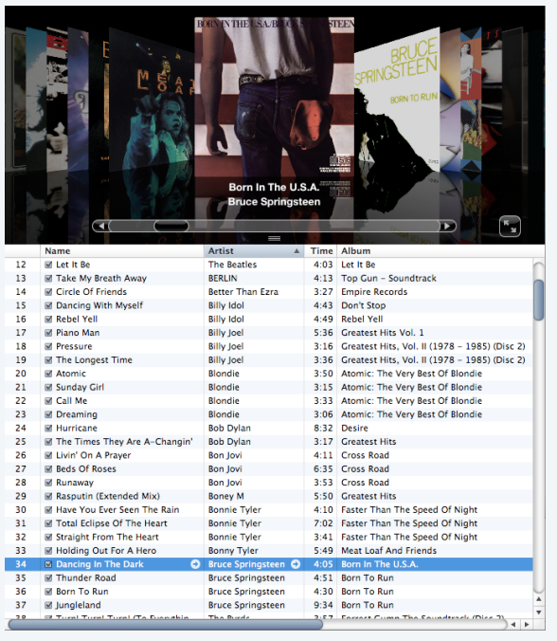
排序的定义
假设有n 个元素的序列A[0:n-1]，要求按照元素的⼤⼩关系得到递增序列，也就是A 中最⼩的元素在第0 位，最⼤的元素在第n - 1 位。

Slide 5
应用场景
歌曲播放列表
Google/Baidu搜索结果
作为预处理
统计分析
数据库
删除相同元素
…

Slide 6
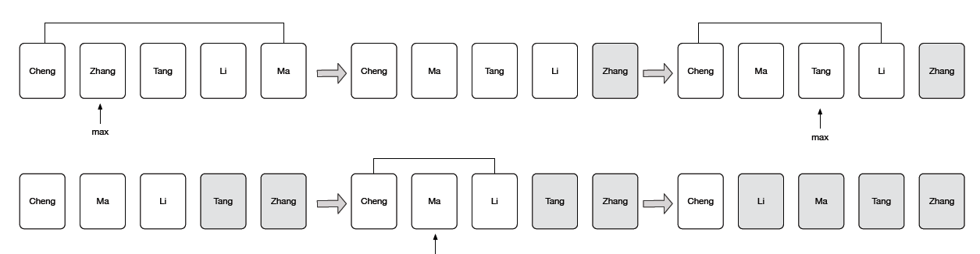
选择排序原理
对每⼀个位置从序列中依次选择出在该位置的元素。

Slide 7
选择排序的递归式
Notes:
也可以是选择最小的元素，将它放在第一个位置

Slide 8
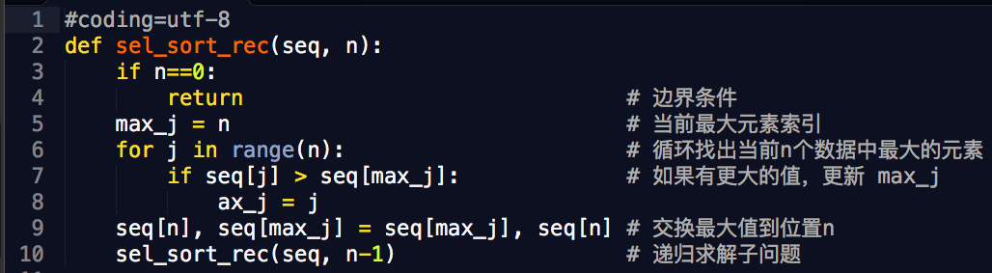
算法实现

Slide 9
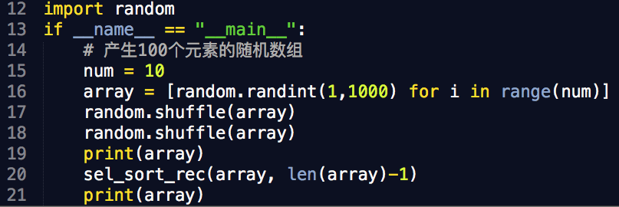
算法调用

Slide 10
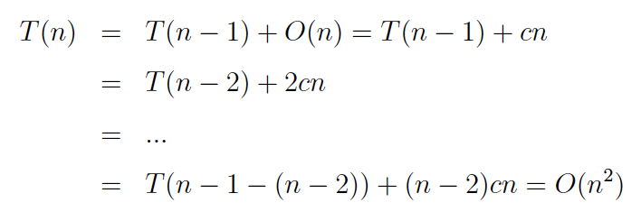
算法复杂度分析

Slide 11
课堂练习
画出序列A = [8 5 2 6 9 3 1 4 0 7] 按选择排序执行的过程。

Slide 12
课堂练习

Slide 13
递归与排序-插入排序
第5章 排序与树结构

Slide 14
插入排序原理
不妨将序列A 看作是n 张牌⾯朝下，且⽆序的扑克。现在要将这n 张扑克中⼀⼀抓起到⼿上，每抓起⼀张扑克，就在⼿上找到这张扑克对应的位置。当将n 张扑克抓完后，那么⼿上就是排好序的扑克序列了。

Slide 15
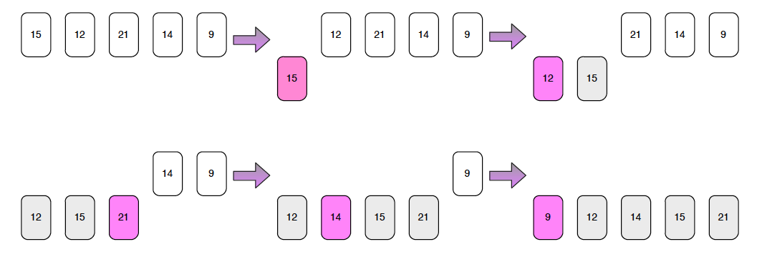

Slide 16
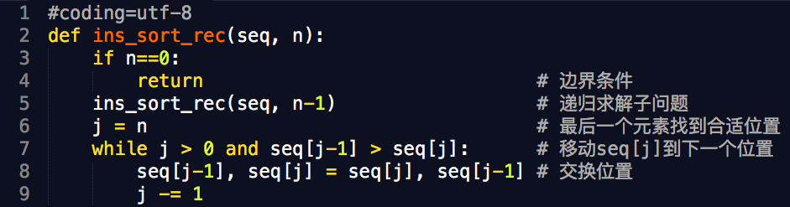
算法实现

Slide 17
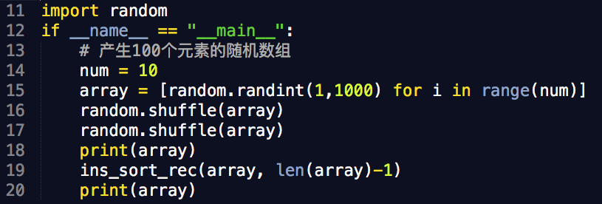
算法调用

Slide 18

算法复杂度分析

Slide 19
课堂练习
画出序列A = [6 5 3 1 8 7 2 4] 按插入排序执行的过程。

Slide 20
课堂练习

Slide 21
递归与排序-合并排序
第5章 排序与树结构

Slide 22
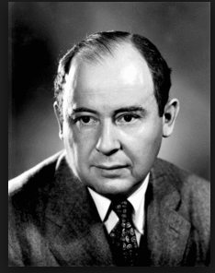
合并排序
1945 年，现代计算机科学的奠基⼈之⼀冯 诺伊曼发明了合并排序(Merge Sort)算法

Slide 23
合并排序思想
将序列分解成最多只含一个元素的子序列

Slide 24
合并排序思想
将序列分解成最多只含一个元素的子序列
依次将自序列进行合并成有序子序列，直到子序列数为1

Slide 25
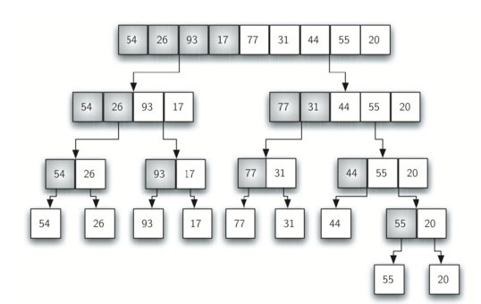
合并排序的分解过程

Slide 26
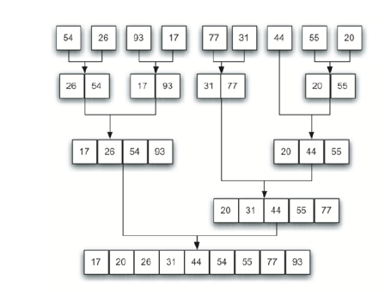
合并排序的合并过程

Slide 27
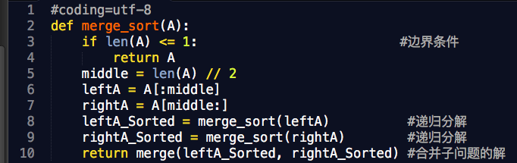
主程序

Slide 28
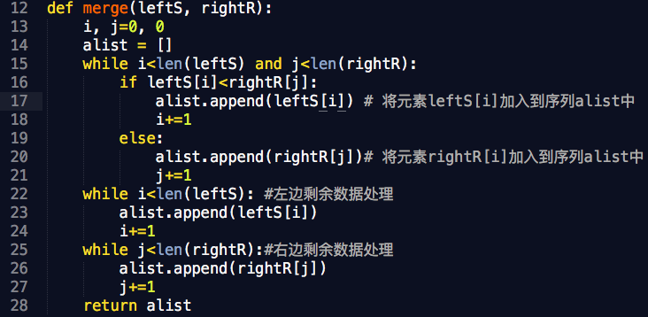
合并

Slide 29

调用

Slide 30
算法时间复杂度分析
不妨设函数 merge_sort 的时间复杂度为 T(n)

Slide 31
算法时间复杂度分析
不妨设函数 merge_sort 的时间复杂度为 T(n)
程序中两个递归调用的时间复杂度分别为 T(n/2)

Slide 32

算法时间复杂度分析
不妨设函数 merge_sort 的时间复杂度为 T(n)
程序中两个递归调用的时间复杂度分别为 T(n/2)
合并过程的时间复杂度为 O(n)
因此，T(n)=O(n log n)

Slide 33
课堂练习
画出序列 [6 5 3 1 8 7 2 4]执行合并排序的过程

Slide 34
课堂练习

Slide 35
二叉搜索树-BST的实现
第5章 排序与树结构

Slide 36
问题提出
假如现在需要给⼀个很⼩的飞机场开发⼀个程序，该程序的主要功能就是管理飞机的降落计划。由于这个飞机场⾮常⼩，因此它只有⼀个跑道，也就是说某个时刻只能允许⼀架飞机降落。为了确保安全，前后两架飞机降落需要⼀定的安全时间间隔，设为k。

Slide 37
问题提出
假如现在需要给⼀个很⼩的飞机场开发⼀个程序，该程序的主要功能就是管理飞机的降落计划。由于这个飞机场⾮常⼩，因此它只有⼀个跑道，也就是说某个时刻只能允许⼀架飞机降落。为了确保安全，前后两架飞机降落需要⼀定的安全时间间隔，设为k。
⼩机场的n 次降落计划数据已经保存。如果某架飞机的飞⾏员向塔台发送⼀个信号“塔台，是否允许我在t 时刻降落”。塔台便需要运⾏我们这个程序，如果回答是肯定的，那么将这架飞机的降落计划添加到原计划当中；否则，将拒绝该架飞机的降落请求。

Slide 38
问题提出
假如现在需要给⼀个很⼩的飞机场开发⼀个程序，该程序的主要功能就是管理飞机的降落计划。由于这个飞机场⾮常⼩，因此它只有⼀个跑道，也就是说某个时刻只能允许⼀架飞机降落。为了确保安全，前后两架飞机降落需要⼀定的安全时间间隔，设为k。
⼩机场的n 次降落计划数据已经保存。如果某架飞机的飞⾏员向塔台发送⼀个信号“塔台，是否允许我在t 时刻降落”。塔台便需要运⾏我们这个程序，如果回答是肯定的，那么将这架飞机的降落计划添加到原计划当中；否则，将拒绝该架飞机的降落请求。
由于飞机运⾏需要⾮常⾼的时效，因此机场⽅⾯要求程序能在O(log n) 这⼀时间内给出回应。

Slide 39
举例
降落计划R=[41, 46, 49, 56]

Slide 40
举例
降落计划R=[41, 46, 49, 56]
安全时间间隔设为k = 3，且当前时刻为36

Slide 41
举例
降落计划R=[41, 46, 49, 56]
安全时间间隔设为k = 3，且当前时刻为36
时刻44 这⼀降落时间点便不被允许

Slide 42
举例
降落计划R=[41, 46, 49, 56]
安全时间间隔设为k = 3，且当前时刻为36
时刻44 这⼀降落时间点便不被允许
因为与已有的在46 这⼀时间点的降落计划冲突

Slide 43
举例
降落计划R=[41, 46, 49, 56]
安全时间间隔设为k = 3，且当前时刻为36
时刻44 这⼀降落时间点便不被允许
因为与已有的在46 这⼀时间点的降落计划冲突
时刻53 的降落请求则可以给予肯定的回复

Slide 44
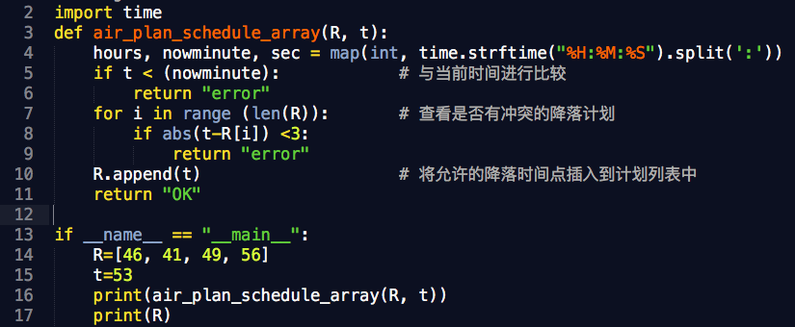
简单解法

Slide 45
简单实现的时间复杂度分析
比较时间（第7～第9行）
将 t 添加至 R 中时间

Slide 46
简单实现的时间复杂度分析（R为数组）
比较时间（第7～第9行）
O(n)
将 t 添加至 R 中时间
O(n)

Slide 47
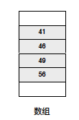
简单实现的时间复杂度分析（R为有序数组）
比较时间（第7～第9行）
O(log n)
将 t 添加至 R 中时间
O(n)

Slide 48
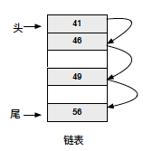
简单实现的时间复杂度分析（R为链表）
比较时间（第7～第9行）
O( n)
将 t 添加至 R 中时间
O(1)

Slide 49
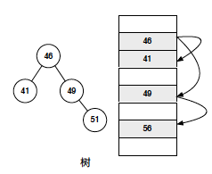
二叉搜索树
二叉搜索树（Binary Search Tree, BST）

Slide 50
二叉搜索树
二叉搜索树（Binary Search Tree, BST）
BST 与链表类似，元素存储于独⽴的单元，单元之间通过指针来进⾏连接
高效插入

Slide 51
二叉搜索树
二叉搜索树（Binary Search Tree, BST）
BST 与链表类似，元素存储于独⽴的单元，单元之间通过指针来进⾏连接
高效插入
BST中的任意节点N，它的左⼦树存储的元素值均⼩于N 节点存储的元素值，右⼦树包含的元素值则⼤于N 节点存储的元素值。
快速比较

Slide 52
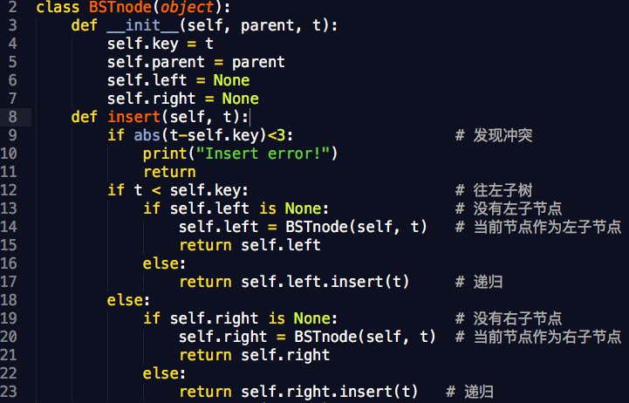
BST实现

Slide 53
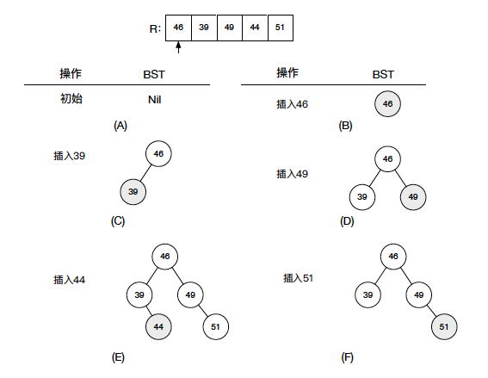

Slide 54
二叉搜索树-BST上的查找
第5章 排序与树结构

Slide 55
查找算法
从根节点开始执⾏函数find(x)，x 为BST 上的节点。将x 的值与val ⽐较，如果相等则返回True。
如果val ⽐当前节点的值⼩，则从x 的左⼦树进⾏查找，即递归调⽤find(x.left)。
如果val ⽐当前节点的值⼤，则从x 的右⼦树进⾏查找，也就是递归调⽤find(x.right)。
直到BST 的叶⼦节点，如果依然没有找到等于val 的节点，则返回False。当查找到某个节点，其左⼦节点和右⼦节点均不存在，该节点就是叶⼦节点。

Slide 56
查找算法
从根节点开始执⾏函数find(x)，x 为BST 上的节点。将x 的值与val ⽐较，如果相等则返回True。

Slide 57
查找算法
从根节点开始执⾏函数find(x)，x 为BST 上的节点。将x 的值与val ⽐较，如果相等则返回True。
如果val ⽐当前节点的值⼩，则从x 的左⼦树进⾏查找，即递归调⽤find(x.left)。

Slide 58
查找算法
从根节点开始执⾏函数find(x)，x 为BST 上的节点。将x 的值与val ⽐较，如果相等则返回True。
如果val ⽐当前节点的值⼩，则从x 的左⼦树进⾏查找，即递归调⽤find(x.left)。
如果val ⽐当前节点的值⼤，则从x 的右⼦树进⾏查找，也就是递归调⽤find(x.right)。
直到BST 的叶⼦节点，如果依然没有找到等于val 的节点，则返回False。当查找到某个节点，其左⼦节点和右⼦节点均不存在，该节点就是叶⼦节点。

Slide 59
查找BST 上的最⼩值
BST 上节点值最⼩的节点就是树上最左边的节点
只需要按照树上节点连接关系，始终选择节点的左⼦，直到某个没有左⼦节点为⽌

Slide 60
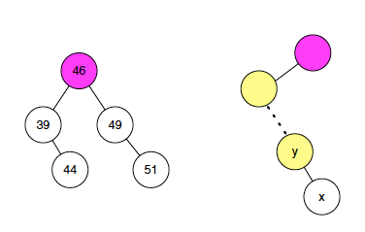
BST上次⼤的节点
有右子树节点
⽐节点x ⼤的节点应该在x 的右⼦树上

Slide 61
BST上次⼤的节点
有右子树节点
⽐节点x ⼤的节点应该在x 的右⼦树上
没有右子树节点（44）
该节点上⼀级节点中，第⼀次发⽣左转的节点

Slide 62
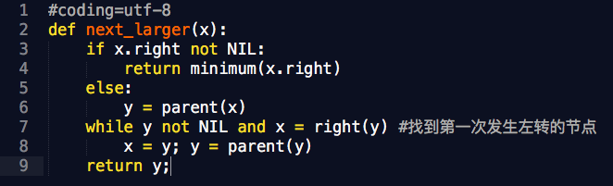
查找次大节点的实现

Slide 63
二叉搜索树-BST的修剪
第5章 排序与树结构

Slide 64
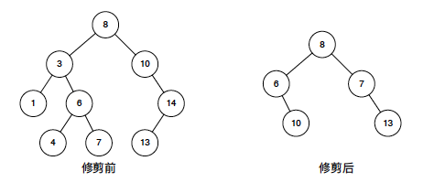
问题来源
还是以机场降落时间规划为例，假如现在只需要保留降落计划R 中某⼀段的降落时间，其余降落时间都取消
不仅仅是删除节点，还需要在删除节点后让剩余节点依然是以BST 结构存储

Slide 65
后序遍历
如果节点N 有左⼦节点，则先处理其左⼦节点
如果节点N 没有左⼦节点，则看该节点是否有右⼦节点。如果N 有右⼦节点，则需要处理该右⼦节点
如果节点N 没有右⼦节点，则遍历节点N

Slide 66
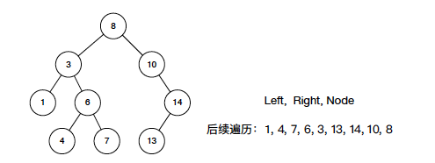

Slide 67
修剪算法
如果当前遍历节点的值在min 和max 之间（min ⩽ node ⩽ max ），那么该节点不需要做任何变动
如果当前节点⼩于min 的值，那么该节点所有左⼦节点值都应该⼩于min，但其右⼦节点与min 的⼤⼩关系并不能确定。因此，此时将该节点的右⼦节点返回给当前节点的⽗节点
如果当前节点值⼤于max，则只需返回该节点的左⼦节点给其⽗节点即可

Slide 68
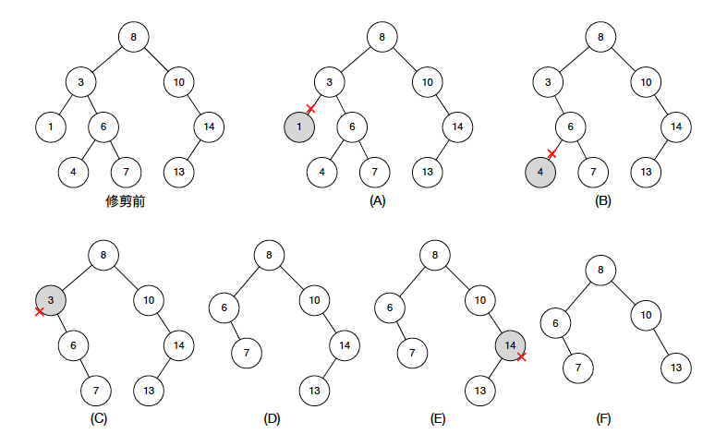
min=5，max=13

Slide 69
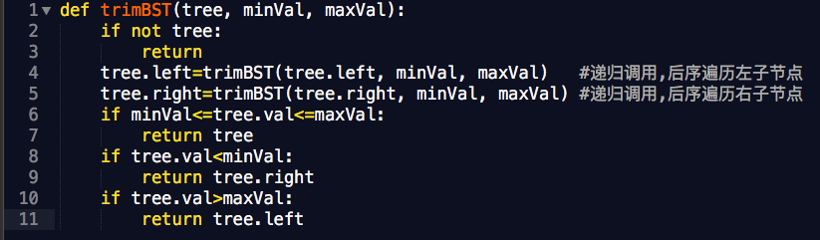
算法实现
该算法遍历了树上每⼀个节点，因此其时间复杂度为O(n)

Slide 70
堆-堆化操作
第5章 排序与树结构

Slide 71
堆
当需要频繁的使⽤序列的最⼩值或最⼤值时，就有可能需要考虑使⽤堆(Heap)这个数据结构来组织序列

Slide 72
堆的性质
完全⼆叉树
每个节点最多只有两个⼦节点
树最下⾯的两层结点的度⼩于2，最下⾯⼀层的结点都集中在该层最左边的若干位置

Slide 73
堆的性质
完全⼆叉树
每个节点最多只有两个⼦节点
树最下⾯的两层结点的度⼩于2，最下⾯⼀层的结点都集中在该层最左边的若干位置
堆上任意节点的值均⼤于（⼩于）该节点所有⼦节点的值
最大堆
最小堆

Slide 74
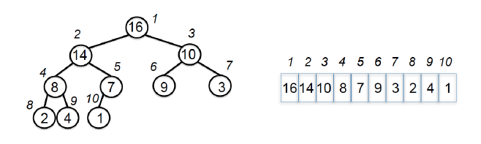
最大堆示意

Slide 75
堆结构的索引
通过数组实现，节点关系通过索引计算直接得到
树的根节点：数组的第⼀个元素
节点i 的⽗节点索引：parent(i)=i/2
节点i 的左⼦节点索引：left(i)=2i
节点i 的右⼦节点索引：right(i)=2i + 1

Slide 76
堆化操作
判断节点i 与它两个⼦节点⼤⼩关系，找出最⼤的⼦节点，交换节点i 与该⼦节点位置
交换⾄新位置的节点i 仍有可能违反最⼤堆性质，需递归调⽤函数max_heapify(i)，直到节点i 满⾜最⼤堆性质

Slide 77
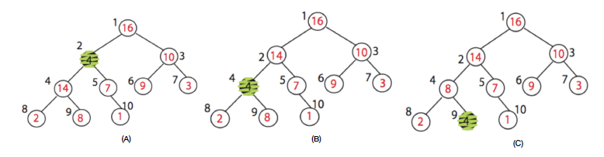

Slide 78
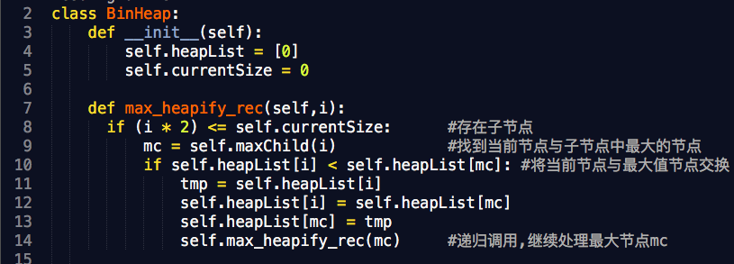
堆化的递归实现

Slide 79
堆化函数的时间复杂度分析
函数max_heapify_rec( ) 的执⾏时间复杂度为O(h)，h 为堆树⾼度

Slide 80
堆-构造堆
第5章 排序与树结构

Slide 81
构造堆算法
从堆树的叶⼦节点开始，按照⾃底向上逐层调用 max_heapify

Slide 82
课堂思考题
为什么自底向上，而非自上而下？

Slide 83
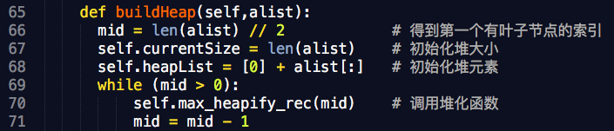
构造堆的实现

Slide 84
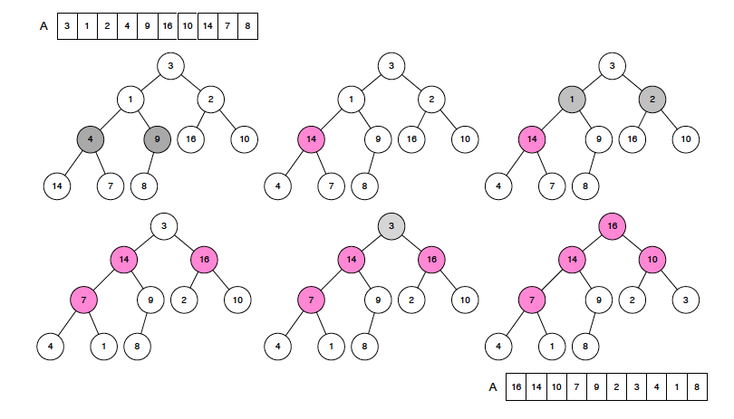

Slide 85
建堆算法时间复杂度
不妨设每⼀层有l 个节点，每⼀节点循环的次数就是该层节点直到叶⼦节点的层数。

Slide 86
建堆算法时间复杂度
不妨设每⼀层有l 个节点，每⼀节点循环的次数就是该层节点直到叶⼦节点的层数。
最下⼀层的节点数为n/2，倒数第⼆层的节点数为n/4，这⼀层每个节点⽤堆化函数⾛到叶⼦节点的步数为1。

Slide 87
建堆算法时间复杂度
不妨设每⼀层有l 个节点，每⼀节点循环的次数就是该层节点直到叶⼦节点的层数。
最下⼀层的节点数为n/2，倒数第⼆层的节点数为n/4，这⼀层每个节点⽤堆化函数⾛到叶⼦节点的步数为1。
倒数第三层的节点数为n/8，该层每个节点调⽤堆化函数⾛到叶⼦节点的步数为2。

Slide 88
建堆算法时间复杂度
不妨设每⼀层有l 个节点，每⼀节点循环的次数就是该层节点直到叶⼦节点的层数。
最下⼀层的节点数为n/2，倒数第⼆层的节点数为n/4，这⼀层每个节点⽤堆化函数⾛到叶⼦节点的步数为1。
倒数第三层的节点数为n/8，该层每个节点调⽤堆化函数⾛到叶⼦节点的步数为2。
根节点数为1，它⾛到叶⼦节点的步数为log n

Slide 89
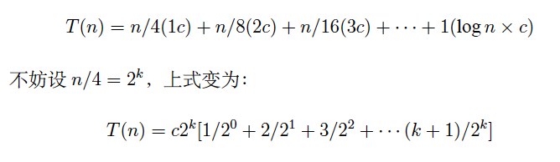
建堆算法时间复杂度
括号中序列和的上界为⼀个常数，因此建堆的算法复杂度为O(n)

Slide 90
堆-堆排序
第5章 排序与树结构

Slide 91
堆结构特点
序列的最大（小）值始终在根节点
从堆中不停地删除根节点来完成排序

Slide 92
课堂思考题
在删除根节点后，为了保持堆的性质，还需要从堆序列中选择⼀个元素插⼊到根节点的位置，请问选择哪个节点？

Slide 93
课堂思考题
在删除根节点后，为了保持堆的性质，还需要从堆序列中选择⼀个元素插⼊到根节点的位置，请问选择哪个节点？
为了保证堆结构性质，应选择序列的最后一个元素

Slide 94
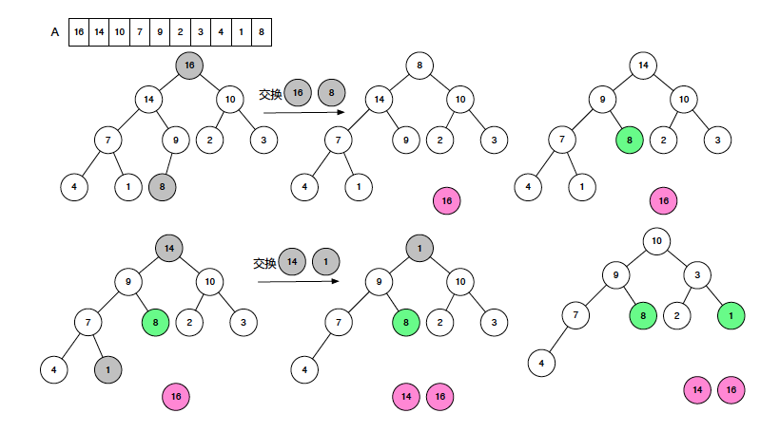

Slide 95
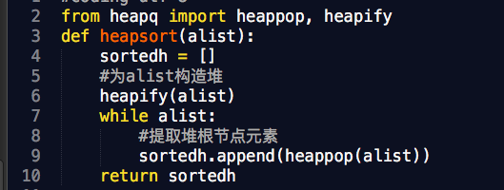
堆排序算法实现

Slide 96
堆排序算法实现
堆根节点被删除后，为了保持完全⼆叉树特性，将堆中最后⼀个元素插⼊到根节点位置，该节点需要保持堆性质，最多执⾏步数为log n。由于需要删除n 次节点，因此堆排序算法复杂度为O(n log n)

Slide 97
堆-合并k 个有序序列
第5章 排序与树结构

Slide 98
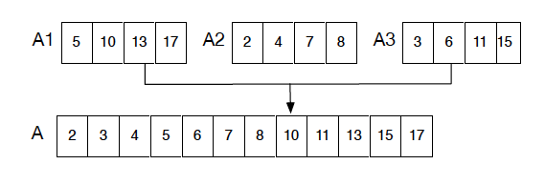
问题
假如有k 个序列，每⼀个序列都有n 个元素且每⼀序列内元素均有序。现要将这k 个序列合并成⼀个有序序列

Slide 99
算法1
最简单的办法就是将这k个序列先合并成1 个序列，然后进⾏排序，这种⽅法的时间复杂度O(nk log nk)

Slide 100
算法2
由于k 个序列各⾃有序，每⼀次从k 个序列的当前最⼩元素⾥找出最⼩的那个元素，将这个元素作为输出。
由于从k 个元素中找最⼩的元素需要执⾏的步数为O(k)，共有nk 个元素。改进后的算法复杂度为O(nk²)。

Slide 101
算法3—利用堆
创建⼤⼩为nk 的输出数组

Slide 102
算法3—利用堆
创建⼤⼩为nk 的输出数组
将k 个数组中的第⼀个元素存⼊堆中

Slide 103
算法3—利用堆
创建⼤⼩为nk 的输出数组
将k 个数组中的第⼀个元素存⼊堆中
重复nk 步
提取堆的根节点作为输出
将根节点对应序列的下⼀个元素插⼊堆的根位置。如果没有该节点对应序列的元素，就将⽆穷⼤插⼊到堆的根位置

Slide 104
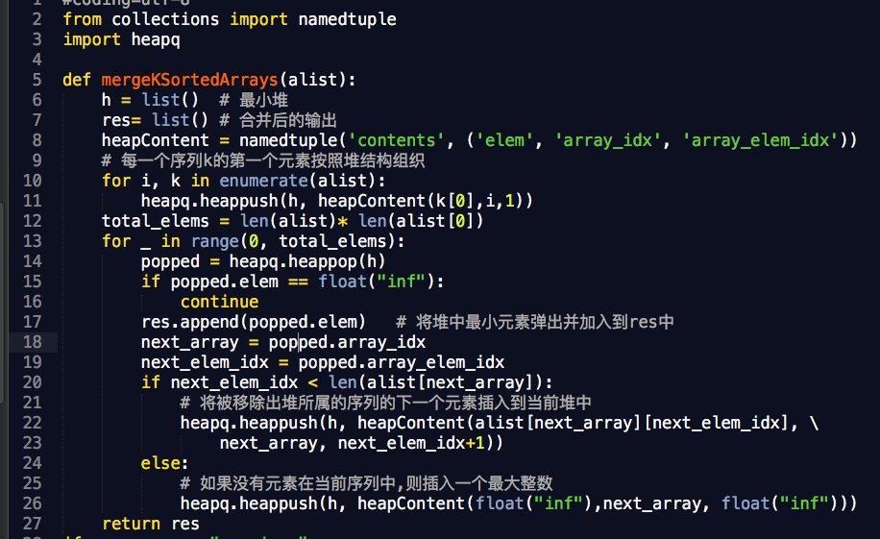

Slide 105
算法3的时间复杂度分析
创建nk ⼤⼩的数组执⾏时间为O(nk)
创建k 个元素的堆的时间为O(k)
循环共有nk次，每⼀次循环由于根节点元素被删除，加⼊到该位置的元素可能违背堆性质，这需要O(log k) 的时间让该元素符合堆性质

